Slide 1
Το έργο υποστηρίχτηκε από το Ελληνικό Ίδρυμα Έρευνας και Καινοτομίας (ΕΛ.ΙΔ.Ε.Κ.) στο πλαίσιο της 3ης Προκήρυξης της Δράσης «Επιστήμη και Κοινωνία» με τίτλο «Κόμβοι Έρευνας, Καινοτομίας και Διάχυσης» (Αριθμός Έργου: 02181)
Μέτρηση κρατήρων Σελήνης – συγκρίσεις με περιοχές της Ελλάδος
Σύνδεση με το Αναλυτικό Πρόγραμμα: Μαθηματικά Ε-ΣΤ’ Δημοτικού, Γεωγραφία Ε’ Δημοτικού, Μαθηματικά Α’ Γυμνασίου, Γεωγραφία Α’ & Β’ Γυμνασίου, Φυσική Α’ Γυμνασίου, Ιστορία Δ’ Δημοτικού & Α’ Γυμνασίου

Slide 2
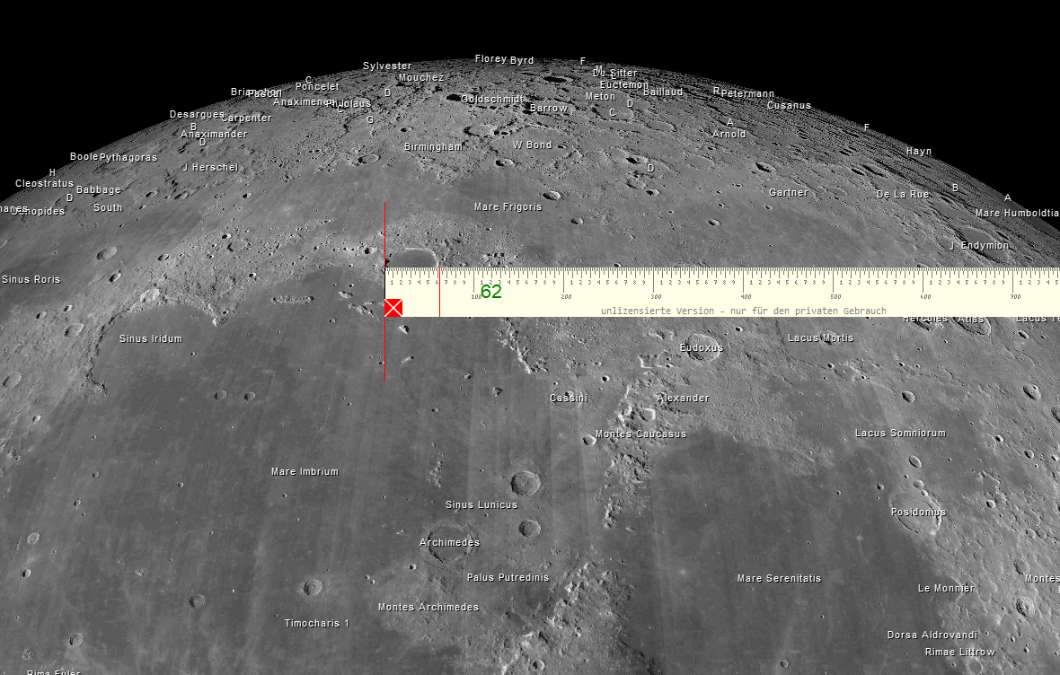

Slide 3
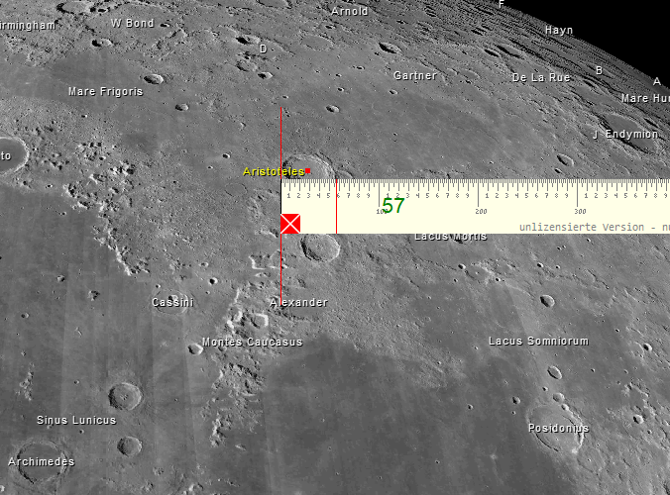

Slide 4
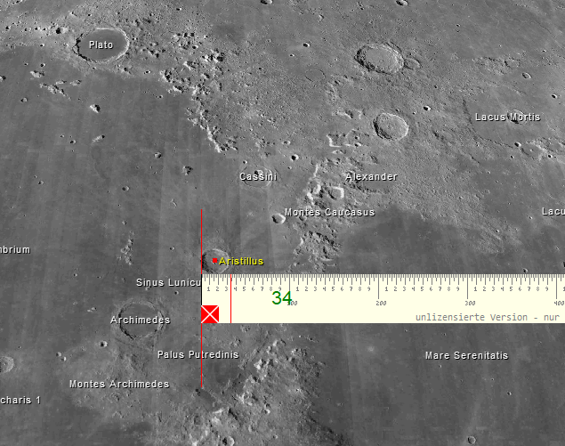

Slide 5
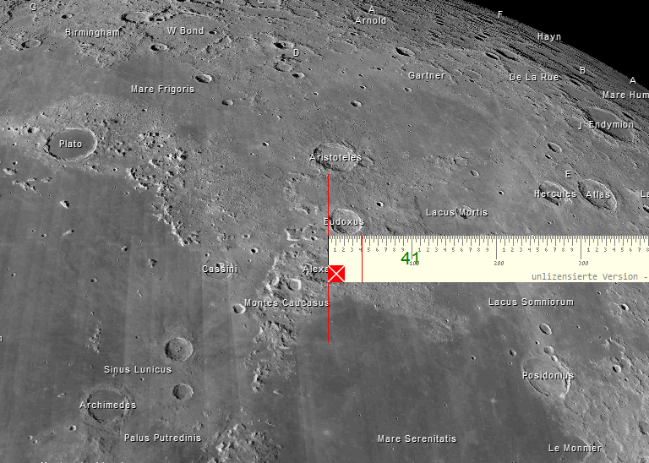

Slide 6
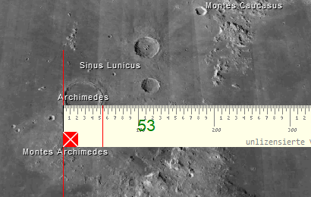

Slide 7
Κρατήρας | Μέτρηση χάρακα | Εκτιμώμενη Διάμετρος km | Πραγματική Διάμετρος km | Σφάλμα % | Πραγματικό εμβαδό κρατήρα (Ε=π δ²/4) τετ/χλμ
Plato | 60 |  | 101
Aristoteles | 57 | 95,95 | 87,5 | 9,65 | 6010
Aristillus | 34 | 57,23 | 55 | 4,05 | 2374,6
Eudoxous | 41 | 69,02 | 67,5
Archimedes | 53 | 89,21 | 83

Slide 8
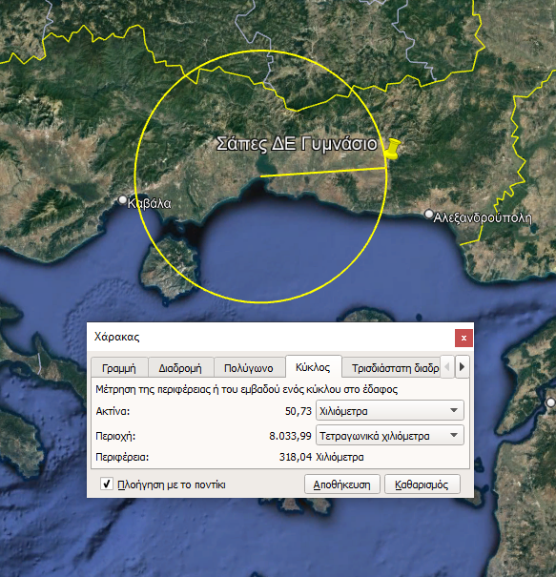
Plato 101 km διάμετρος

Slide 9
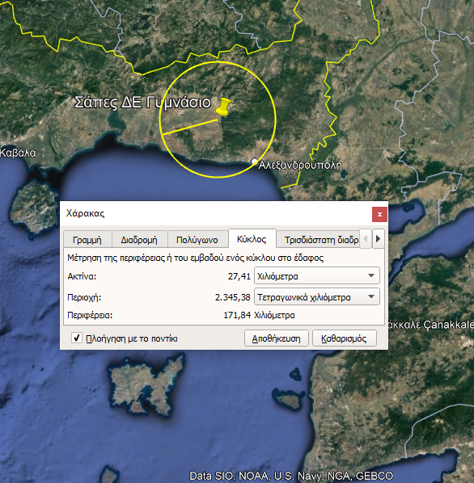
Aristillus 55 km διάμετρος
Πρασόπουλος Δημήτριος, prasopd@yahoo.gr

